Slide 1
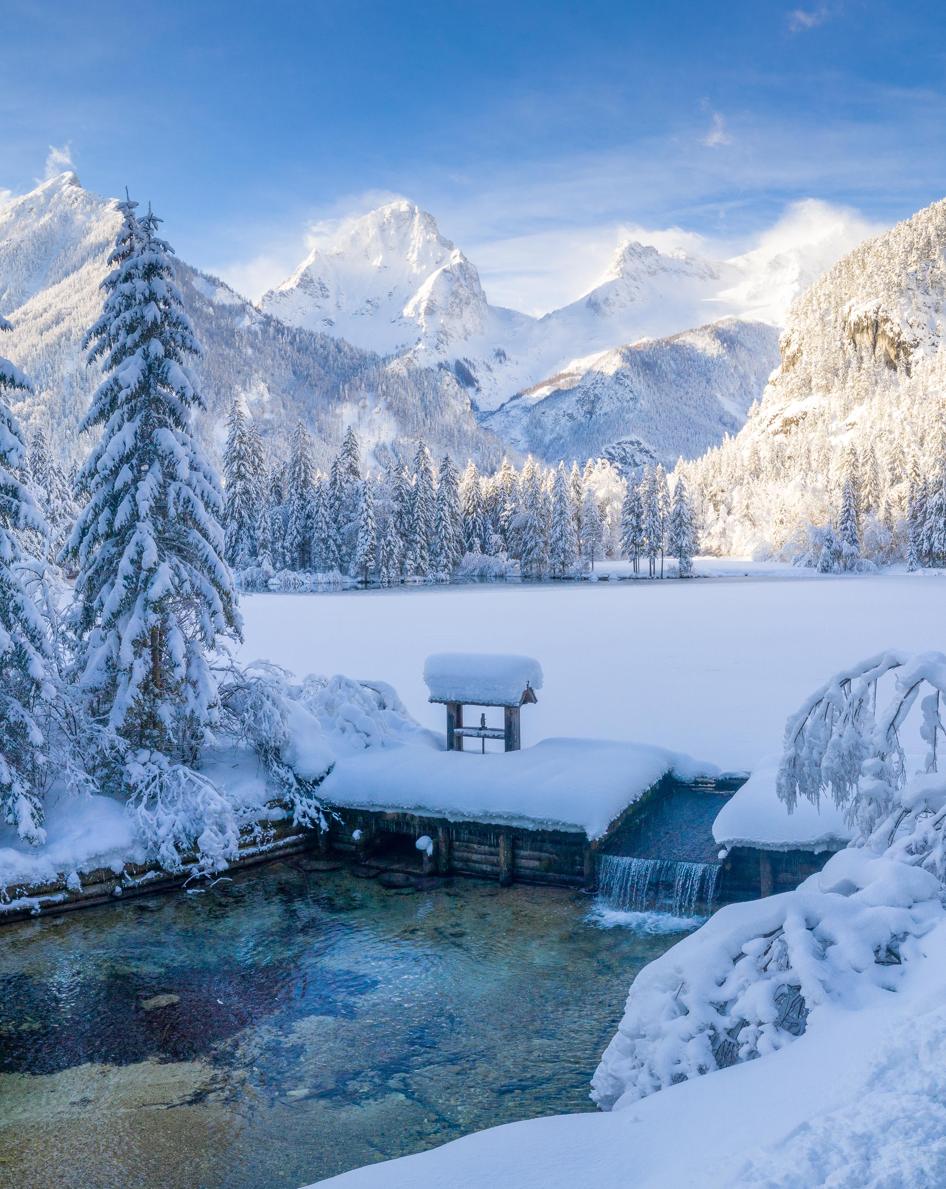


Región Pyhrn-Priel
Charakter
Slnečný tajný tip v alpskom srdci Rakúska
Hlavné lákadlá
Rýchla a pohodlná dostupnosť – z Bratislavy už za 3,5 hodiny
2 lyžiarske strediská so spolu 62 km zjazdoviek
Ohromujúca horská panoráma s 23 dvojtisícovkami
100 km upravených zimných turistických chodníkov
Túry na snežniciach a skialpinistické výlety
Sprievodcovské túry v Národnom parku Kalkalpen
120 km bežkárskych tratí v štyroch nadmorských výškach
Sánkovanie a jazdy na konskom záprahu
Útulné horské chaty a tradičné hostince
Zaujímavé múzeá a ukážkové prevádzky
Liečivé termálne kúpele a historické mestá v blízkom okolí
Podujatia v lyžiarskych strediskách a horský advent
Extra výhody
Pobyty so skipasom zdarma
Bezplatný skibus

Slide 2
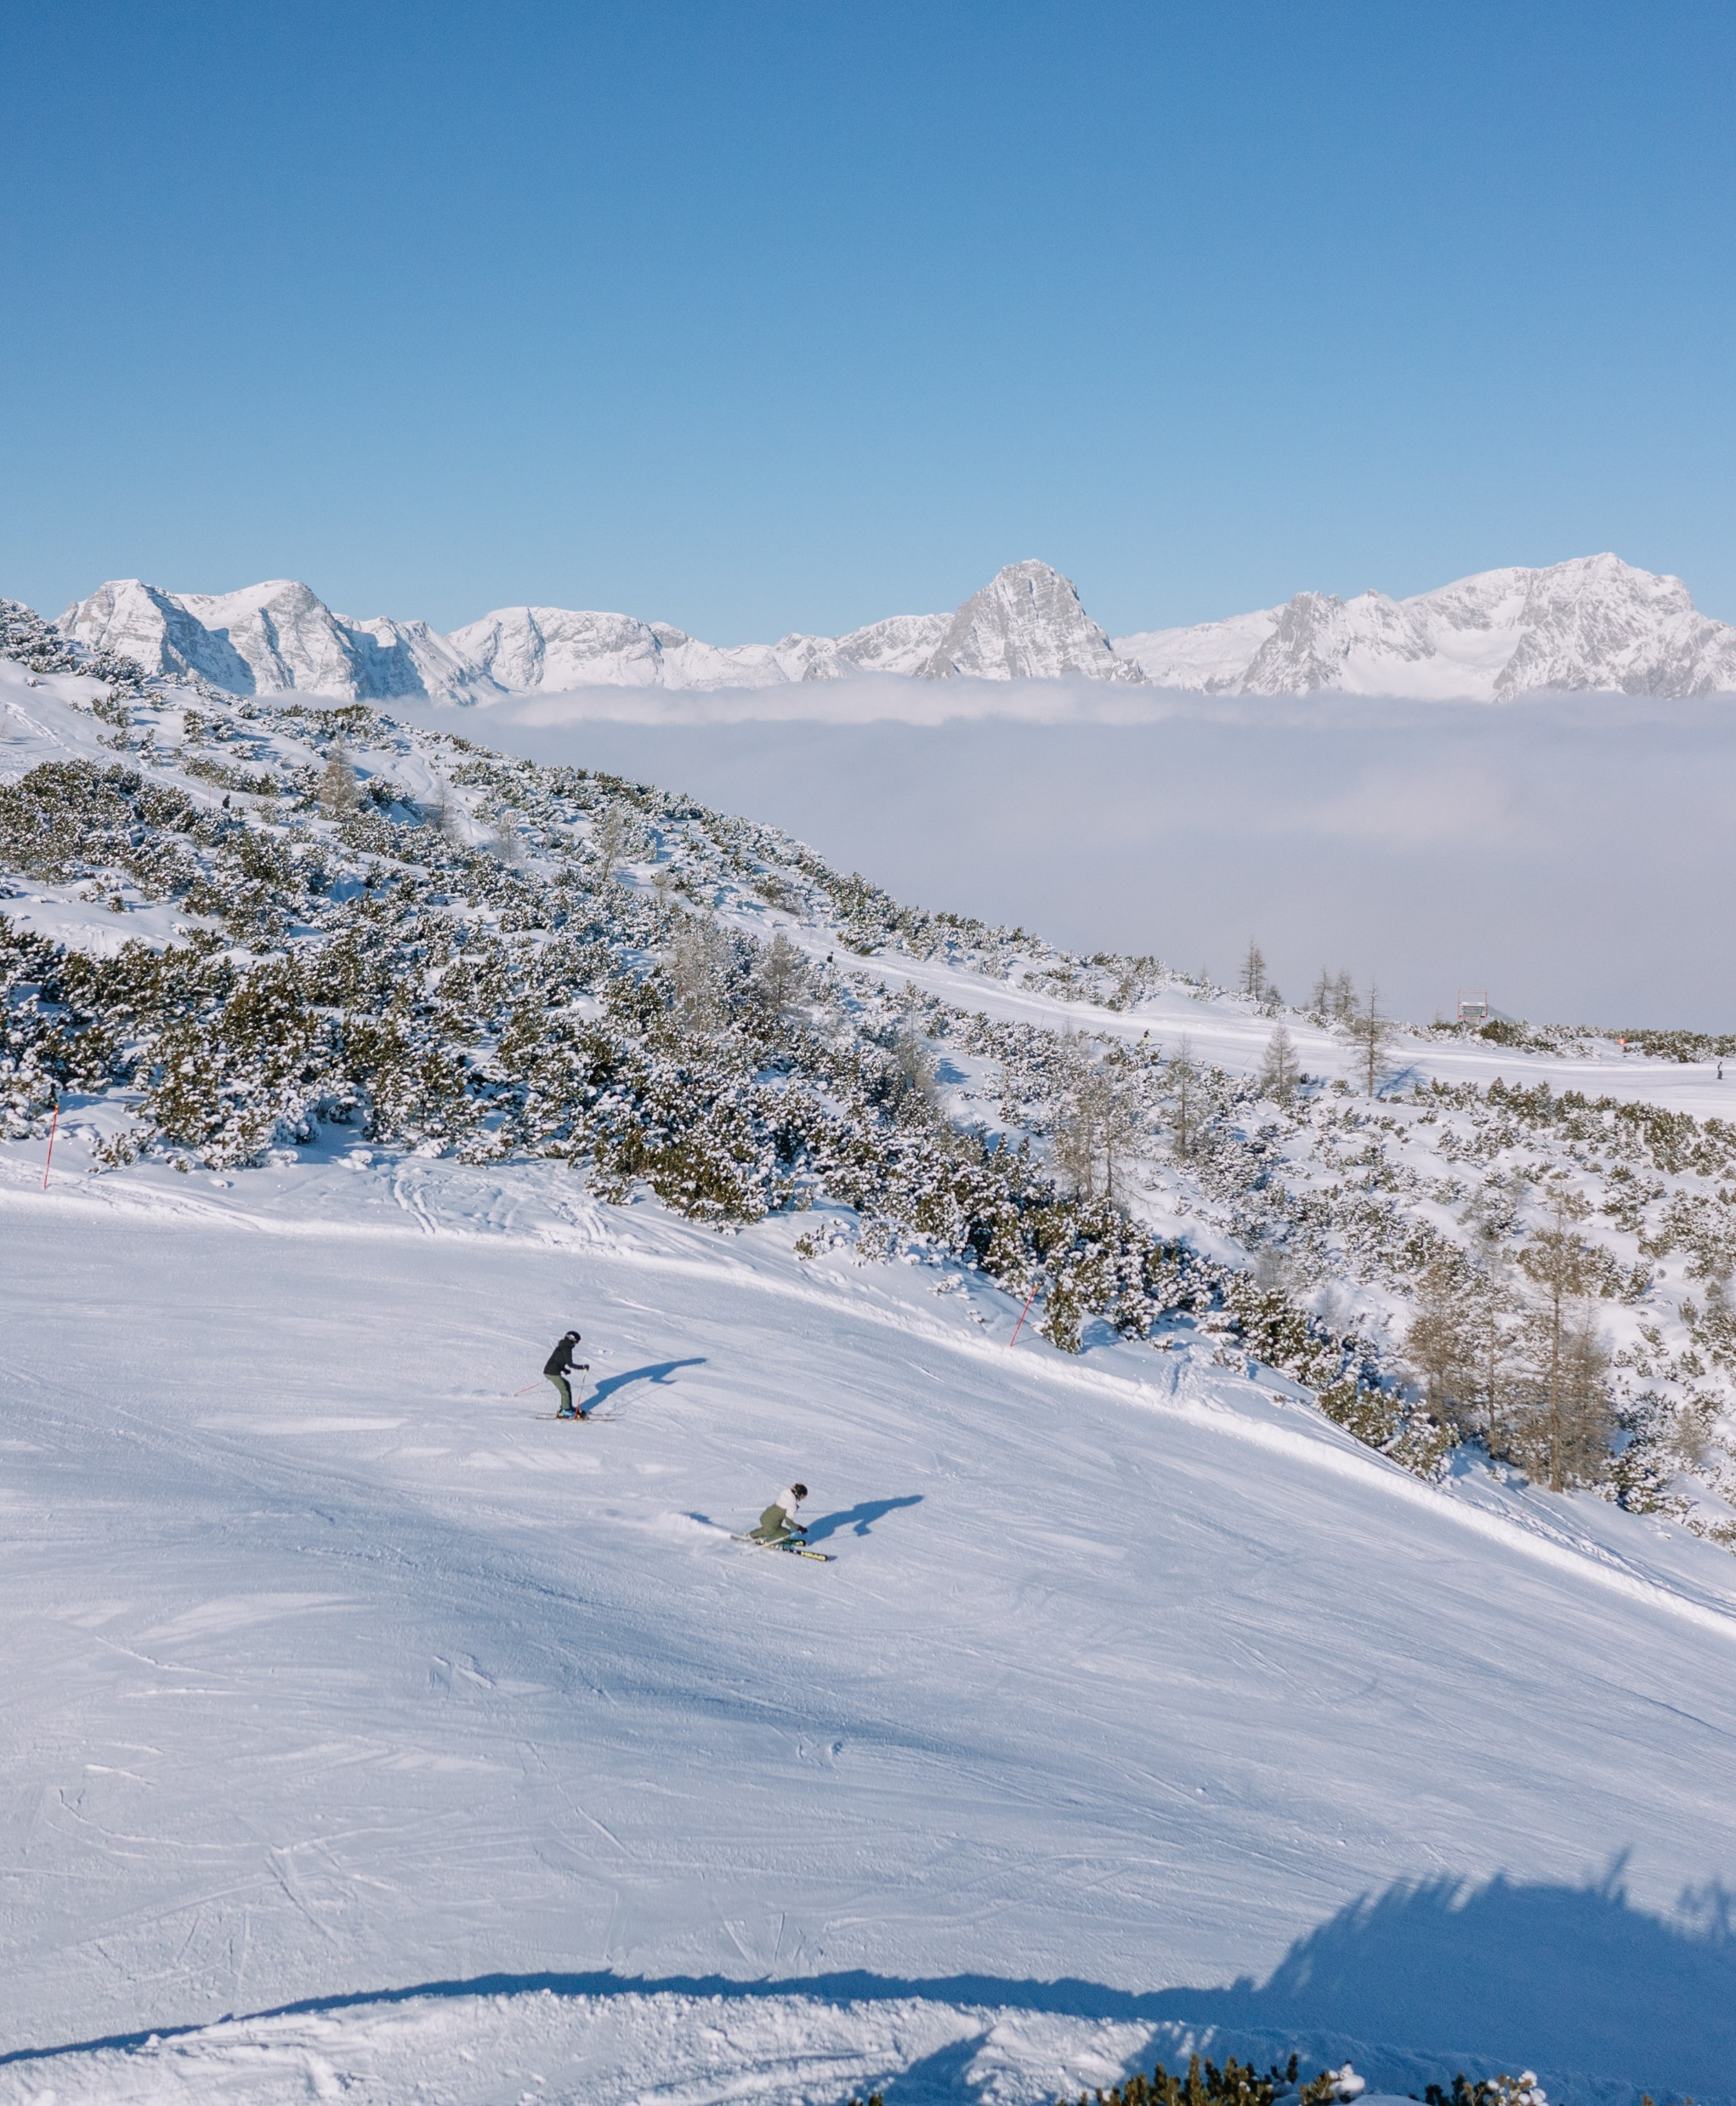

Hinterstoder – areál svetového pohára
Charakter
Dejisko pretekov FIS Svetového pohára – športové zjazdovky a zároveň rozmanité rodinné lyžiarske stredisko.
Hlavné lákadlá
Nová výkonná 10-miestna lanovka Hössbahn
Zjazdovka Hannes-Trinkl-Weltcup-Abfahrt
Zážitkové trate: SnowTrail, Inferno, Speed-trať a ďalšie
2 trasy pre snežnice a 4,4 km bežkárska trať vo vyššej nadmorskej výške
„Sunny Kids Park“ – najväčší detský lyžiarsky park v Hornom Rakúsku
Bohatá gastronómia s útulnými horskými chatami
Lyžiarska škola a požičovňa výstroja priamo v stredisku
Nadmorská výška strediska:
600 – 2 000 m n. m.
Lanovky a vleky: 2 kabínové lanovky, 2 sedačkové lanovky, 7 vlekov, 3 dopravné pásy, Sunny Kids Park
Celková dĺžka zjazdoviek: 40 km
12 km ľahké (modré)
18 km stredne ťažké (červené)
10 km náročné (čierne)

Slide 3
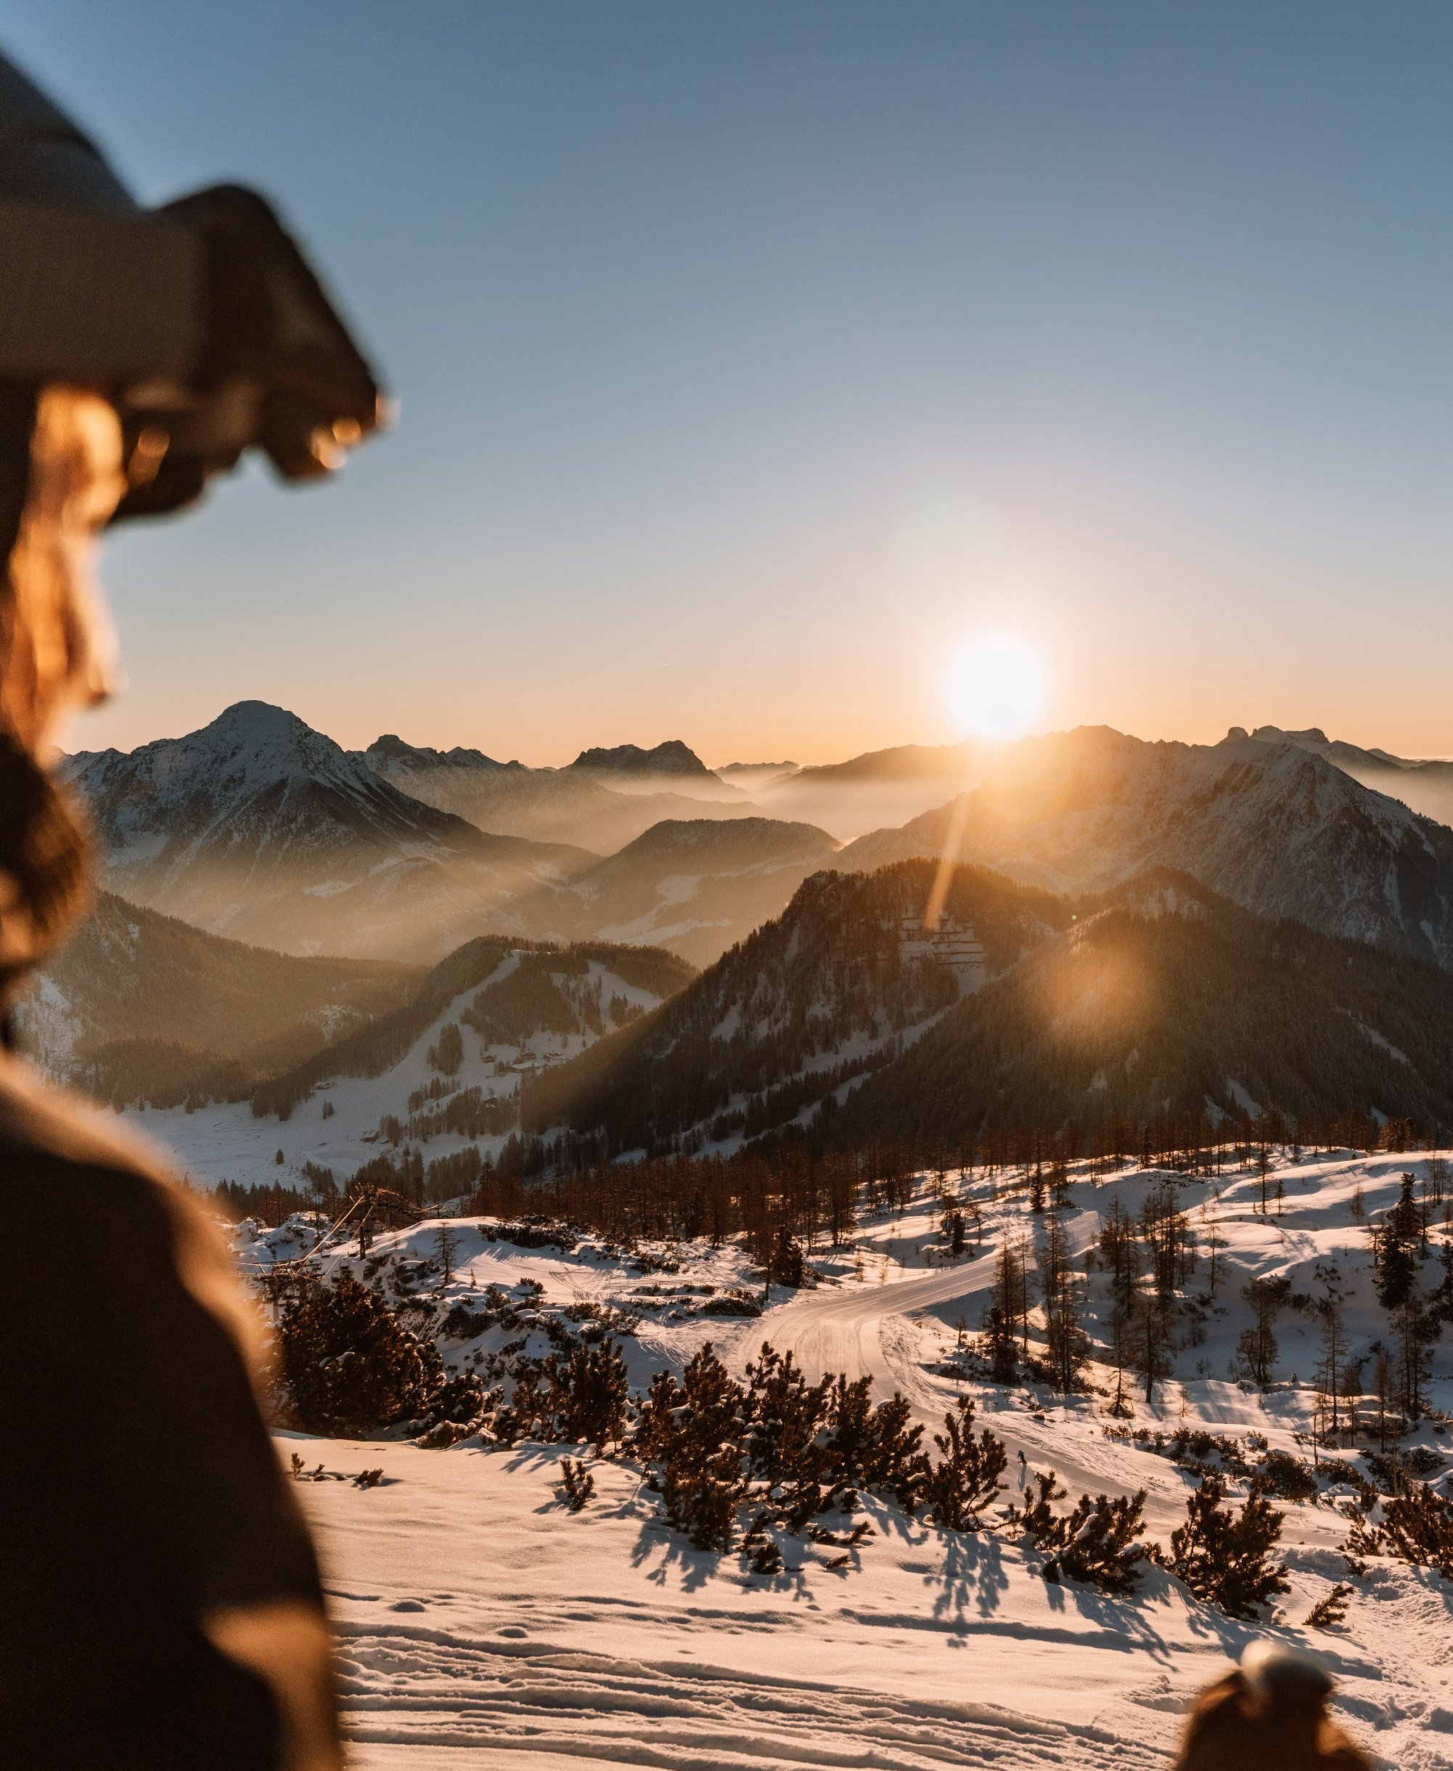

Wurzeralm – rodinné lyžiarske stredisko
Charakter
Prírodné, rodinne orientované lyžiarske stredisko s nádhernou kulisou a útulnými horskými chatami.
Hlavné lákadlá
Sunny Kids Park s lyžiarskym kolotočom a dopravnými pásmi
Zážitkové zjazdovky s vlnami a slalomovou traťou,
WISBI-trať a Speed- trať
• Trasa pre snežnice, 4,6 km vysokohorská bežkárska stopa
a výstupová trasa pre skialpinistov
• Rodinné nedele „Hľadanie pokladu v snehu pre rodiny“
• Lyžiarska škola a požičovňa lyží priamo v stredisku
Nadmorská výška strediska: 810 – 1 870 m n. m.
Lanovky a vleky: 1 pozemná lanovka, 2 sedačkové lanovky, 3 vleky,
2 dopravné pásy v Sunny Kids Parku
Spolu 22 km zjazdoviek:10 km ľahkých (modré), 10 km stredných (červené),
2 km ťažkých (čierne) zjazdoviek

